Slide 1

第四讲 静电场中的导体
01 导体的静电平衡
02 导体上的电荷分布
03 导体表面附近的场强
04 有导体存在时静电场的计算

Slide 2
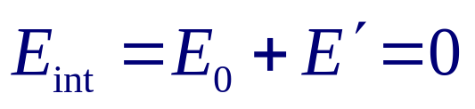
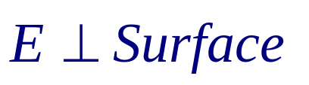
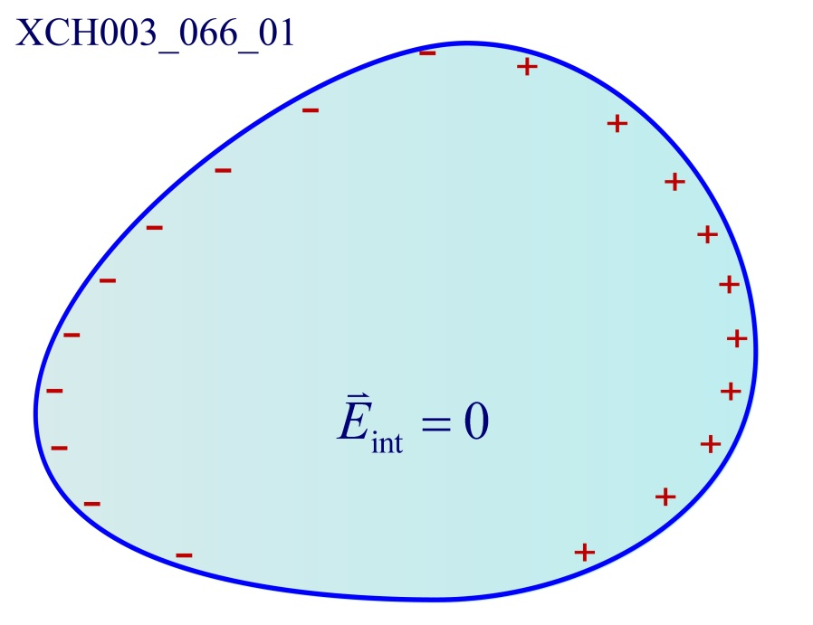
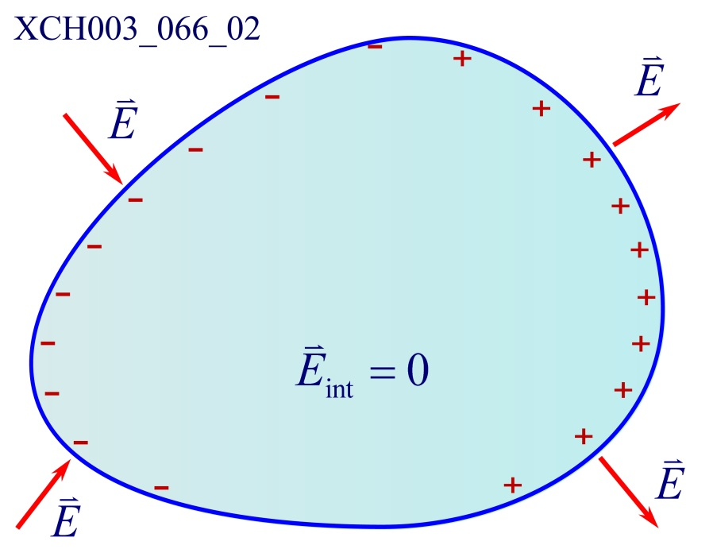
1 导体的静电平衡条件
▲ 导体内部场强处处为零
▲ 导体是等势体,导体表面紧邻处

Slide 3
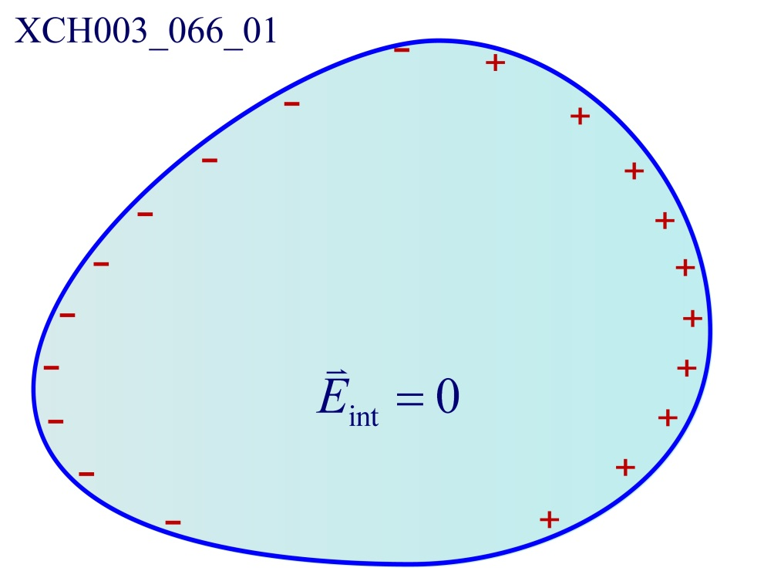

02 导体上电荷的分布
1) 实心导体
▲ 电荷只分布在导体表面
内部处处没有净余电荷
感应电荷 —— 外场作用下出现在导体表面的电荷
—— 可以在空间激发电场

Slide 4

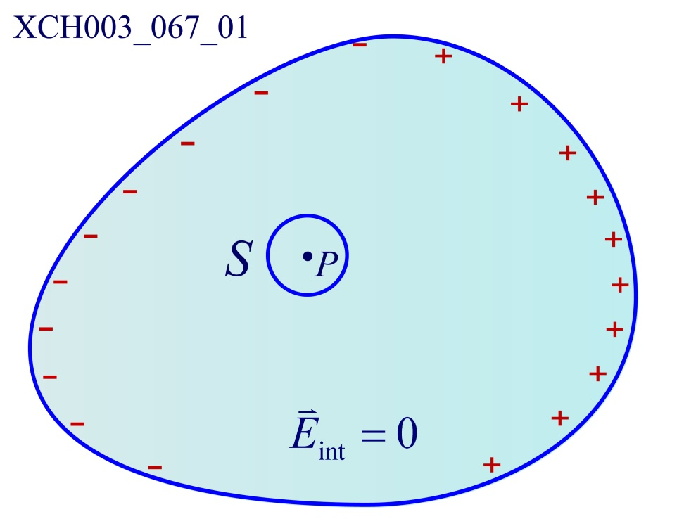
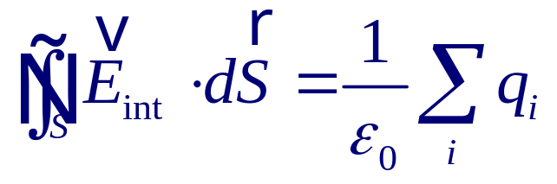
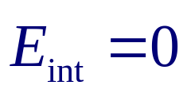
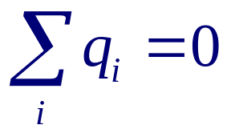
▲ 电荷只分布在导体表面 —— 内部处处无净余电荷
在导体内P点
任选一小闭合曲面 S
应用高斯定理
体内场强处处为零

Slide 5
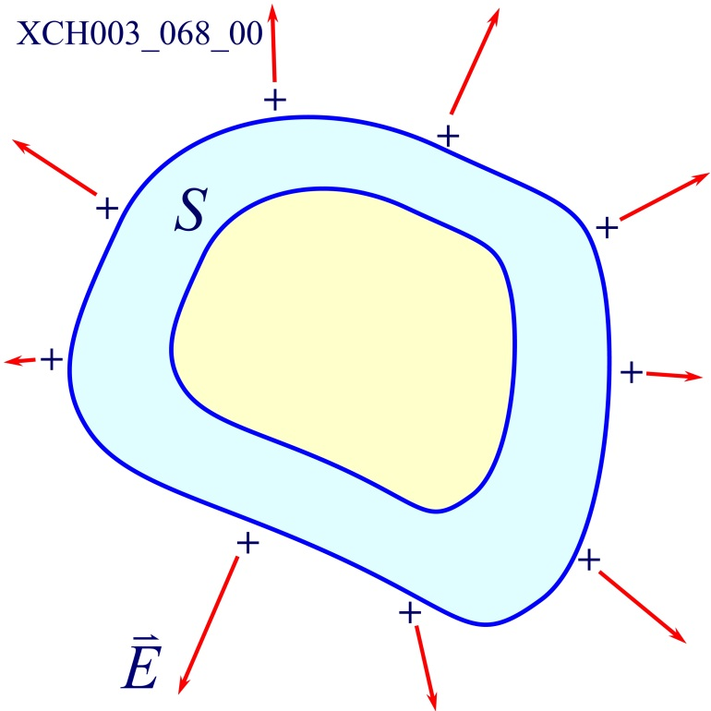
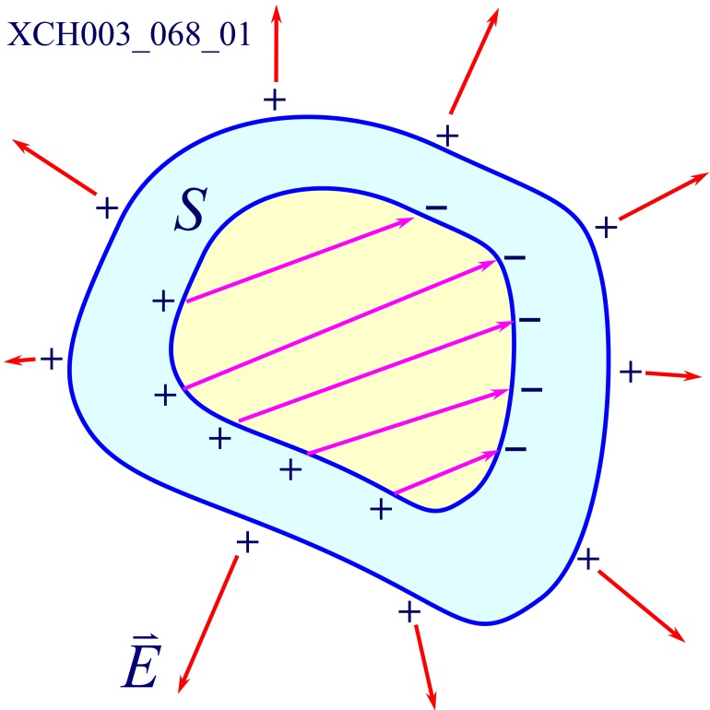
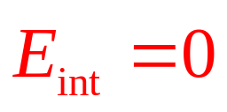
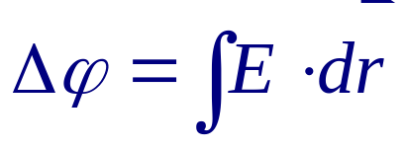

2) 空腔导体内无带电体
静电平衡时的空腔导体(无论是否带电，或在外电场中)
电荷只分布在外表面!
假如内表面有感应电荷
不能全部为正电荷或为负电荷 !
选取一条积分路线，必然有
—— 与静电平衡时
导体是等势体相违背！

Slide 6
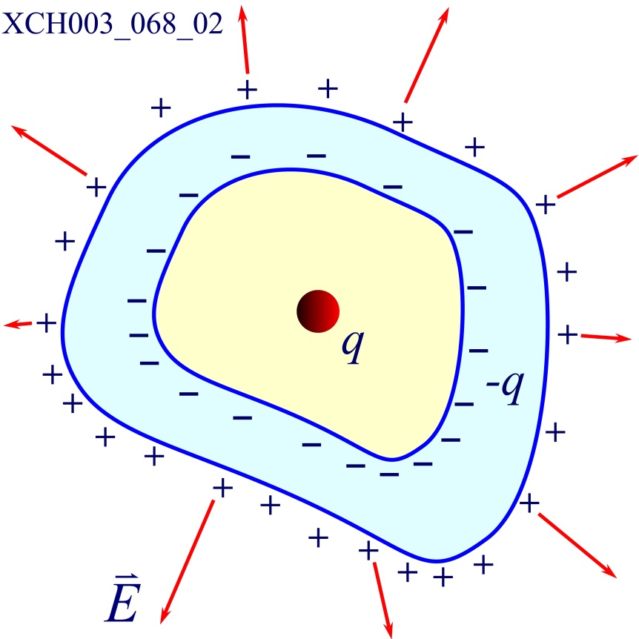
3) 空腔导体内有带电体
空腔导体带电Q (Q>0)，包围电荷q (q>0)
达到静电平衡时
内外表面均有电荷分布
静电平衡时
空腔导体内电场处处为零
导体内无电场线
内表面带电荷-q；外表面带电荷Q+q

Slide 7

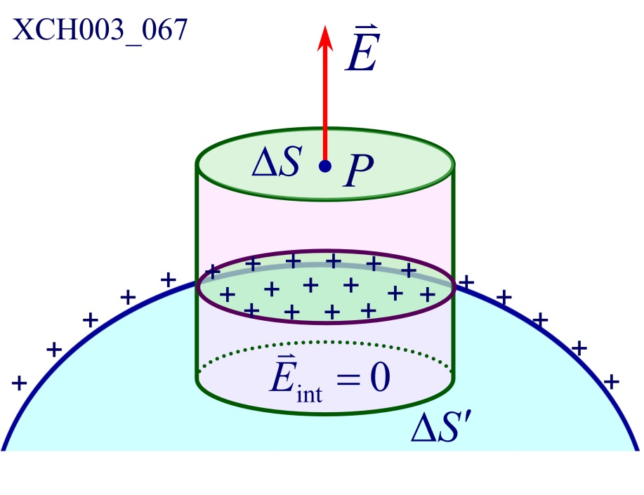
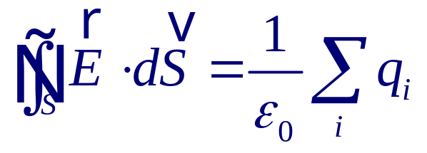
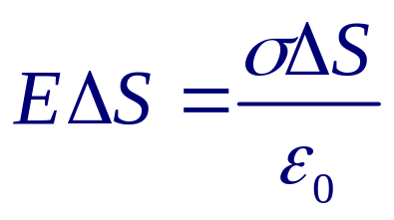
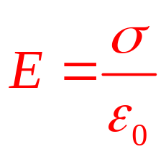
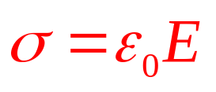
03 导体表面附近的场强
静电平衡时导体表面一点的电荷面密度与导体外
紧邻的电场强度成正比
P 点附近的场强沿法线方向
选取很小的圆柱面为高斯面
—— E是空间所有电荷产生的

Slide 8
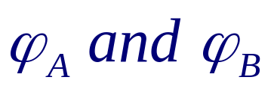
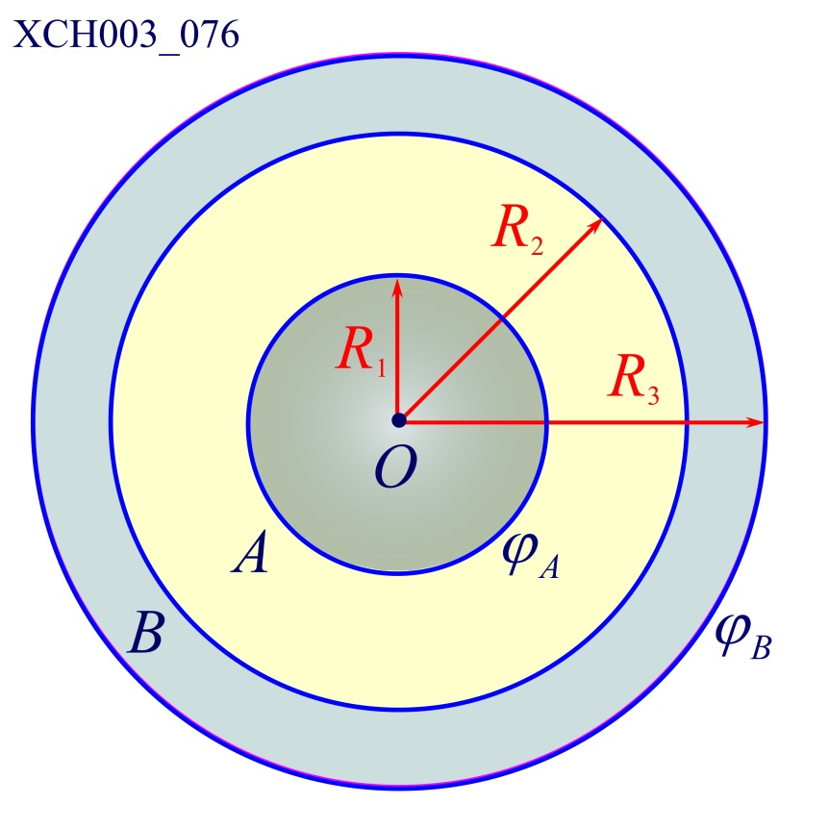
半径为R₁的金属球A和内外半径为R₂和R₃的金属
球壳B，二者同心放置。A, B带电后的电势
计算：1) A球和B球壳上的电荷分布和空间电场分布
2) 用导线将A球和B球壳
连接起来，结果如何？
3) 如果将球壳B接地
结果如何？

Slide 9
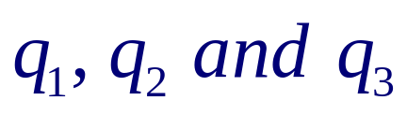
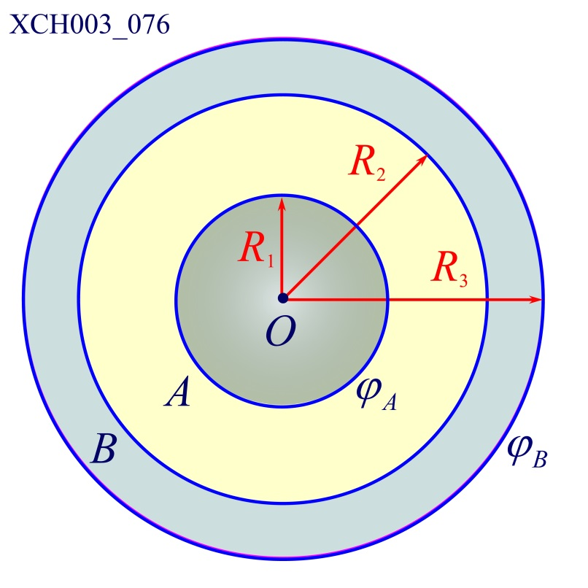
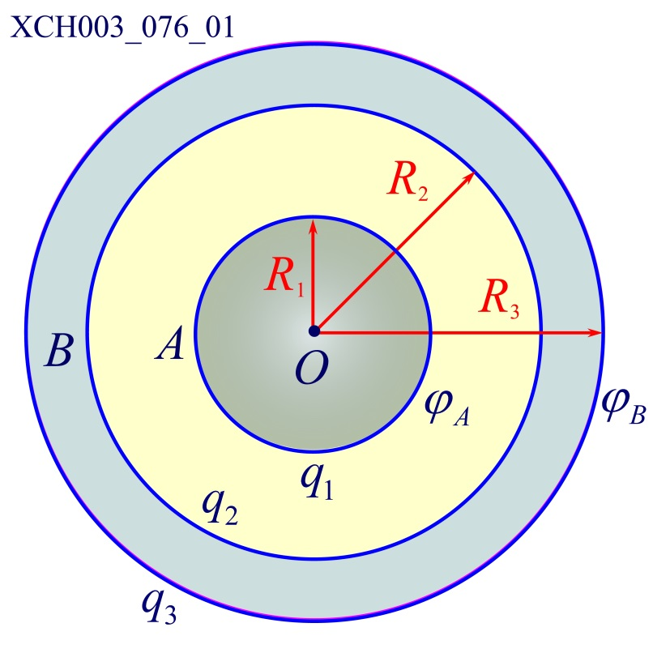
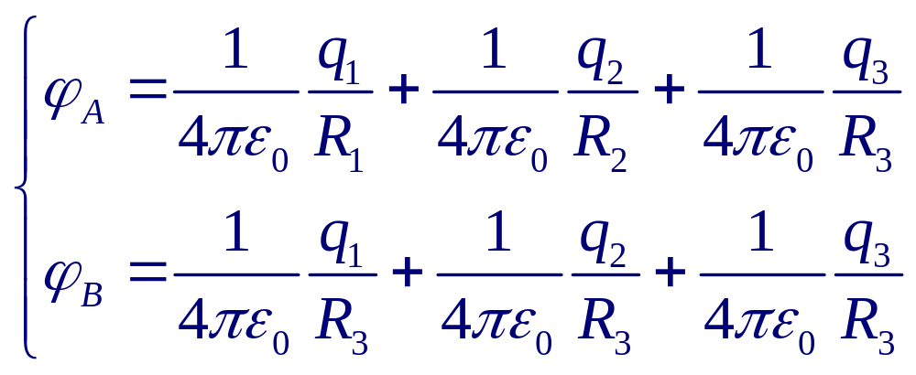
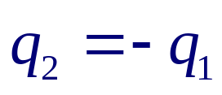
1) A球和B球壳上的电荷分布和空间电场分布
 静电平衡时 —— 电荷分布在A球和B球壳的表面
—— 设3个面的电荷分别为
A和B的电势
B 球壳内的场强为零

Slide 10
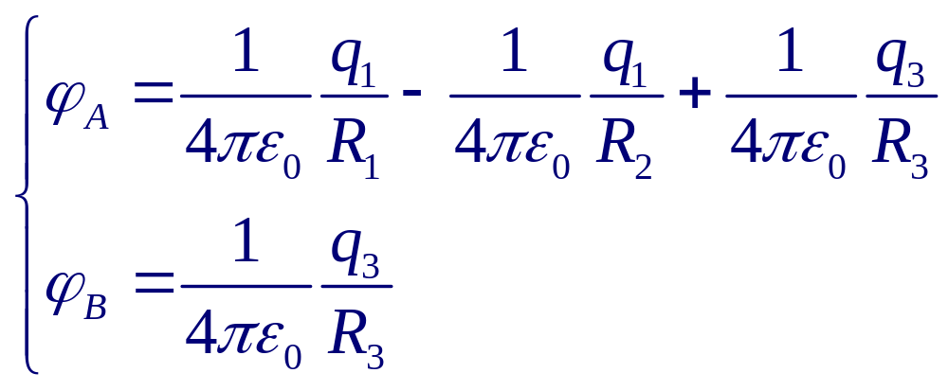

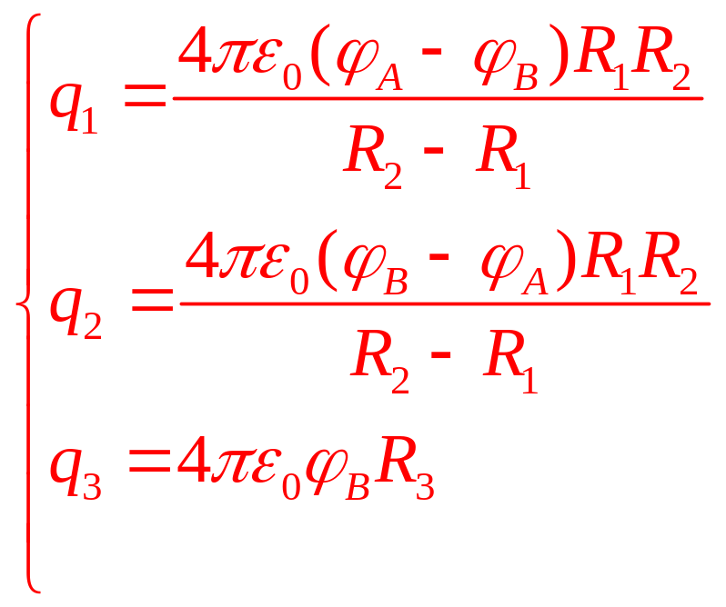

A和B的电势

Slide 11
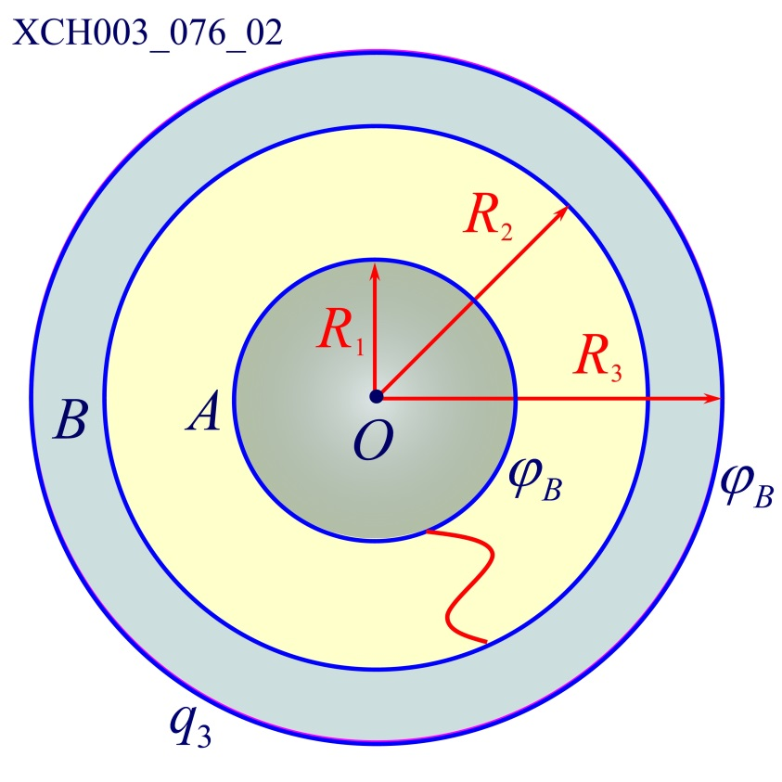
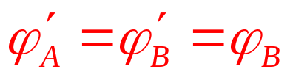
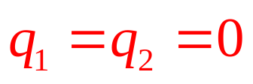
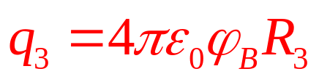
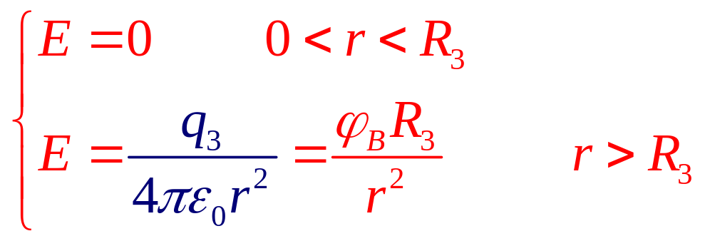
2) 用导线将A球和B球壳连接起来
A球和B球壳的电势
B球壳外表面的电荷不变
空间电场分布

Slide 12
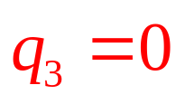
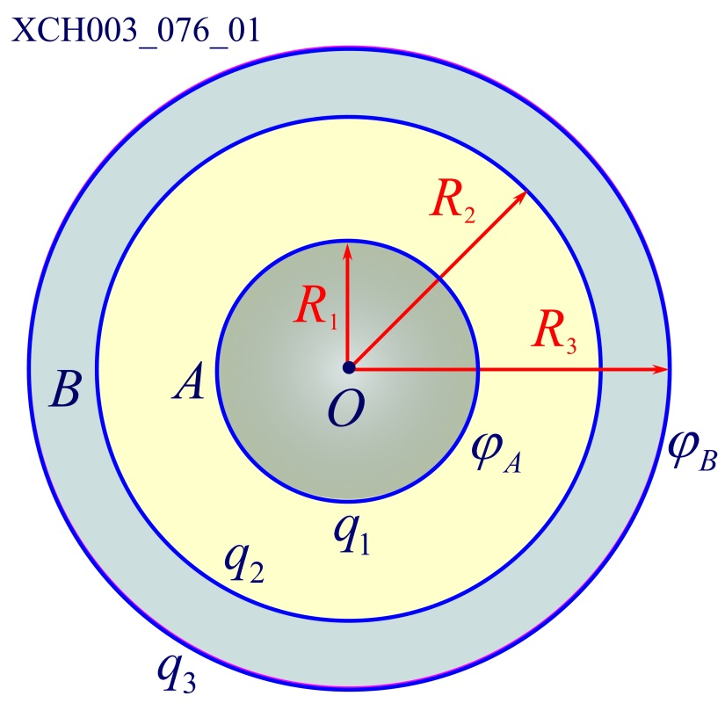
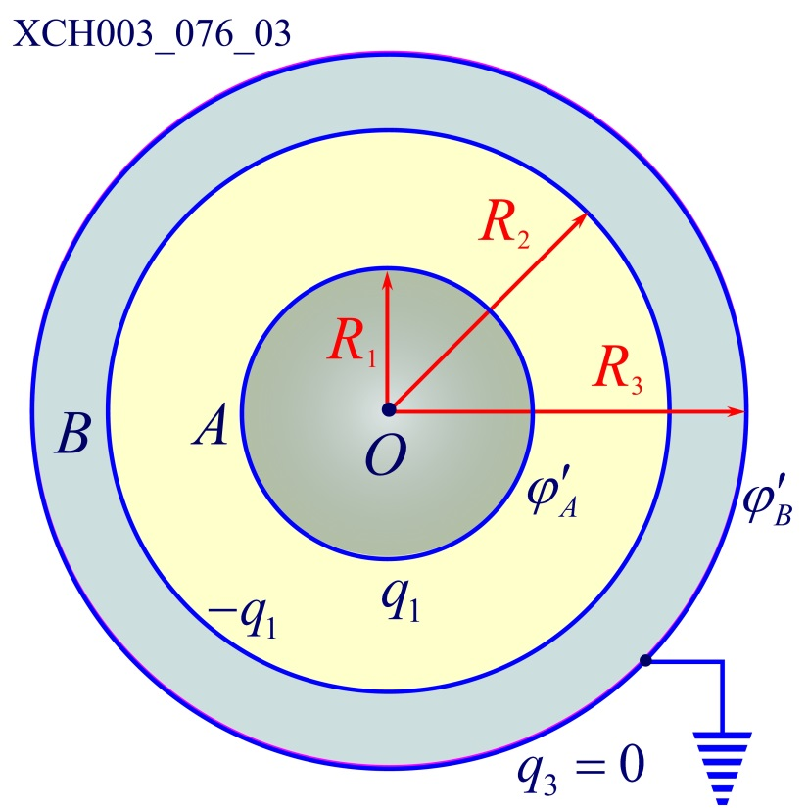
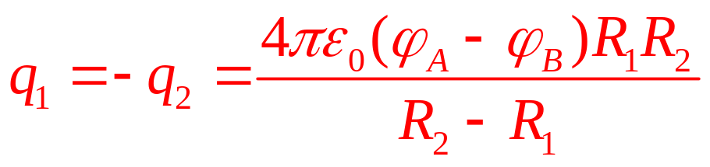
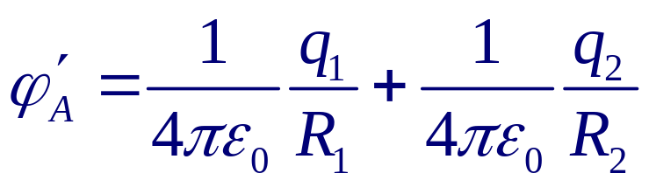
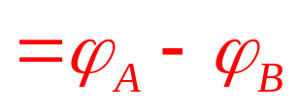
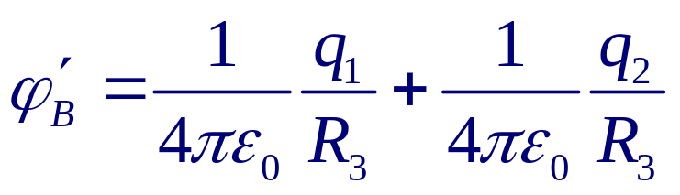

3) 如果B球壳接地
B球壳与地球之间没有电场
A球的电势
B球壳的电势

Slide 13
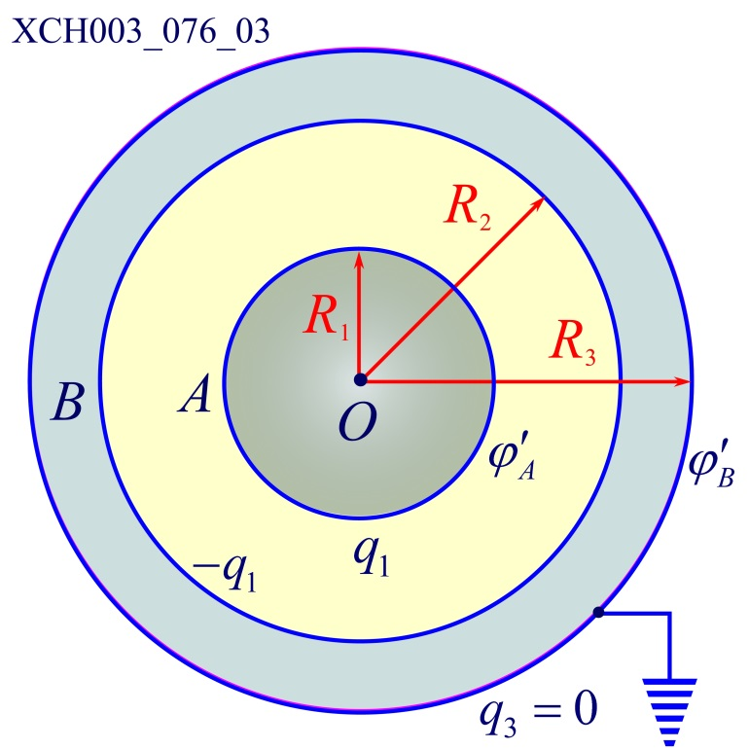
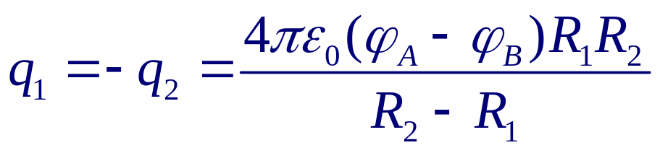
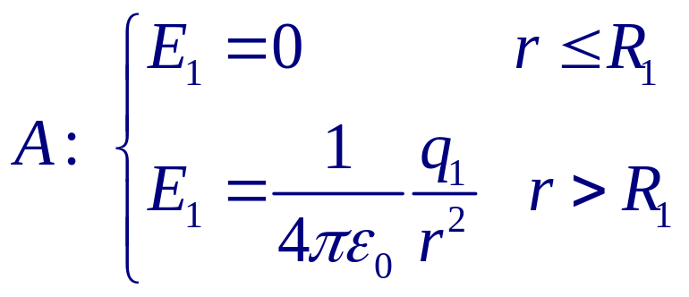
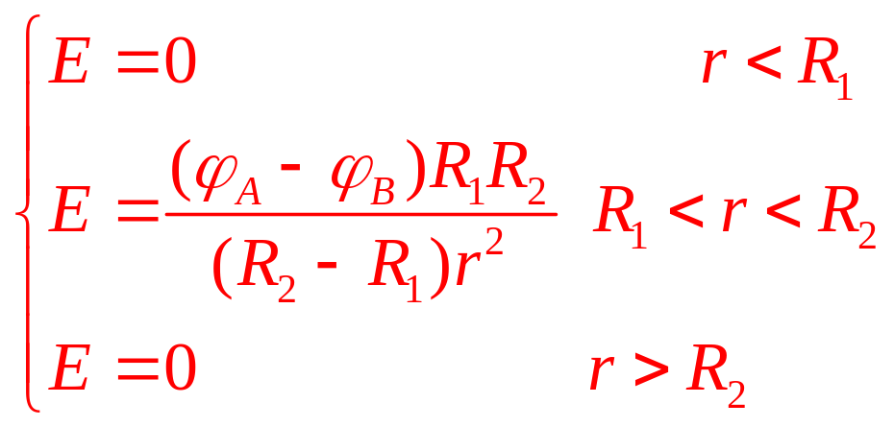
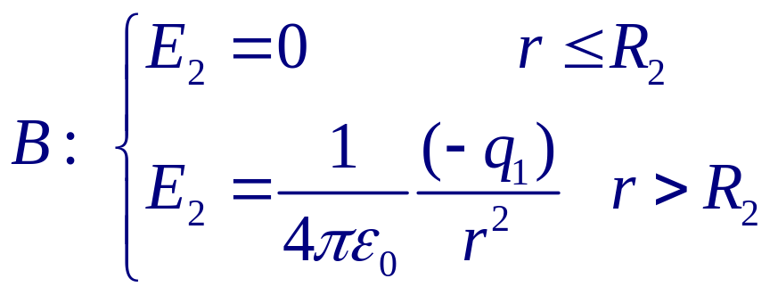

空间电场分布

Slide 14

第五讲 电介质中的静电场
01介质中高斯定理和电位移矢量
02 D，E和P之间的关系

Slide 15

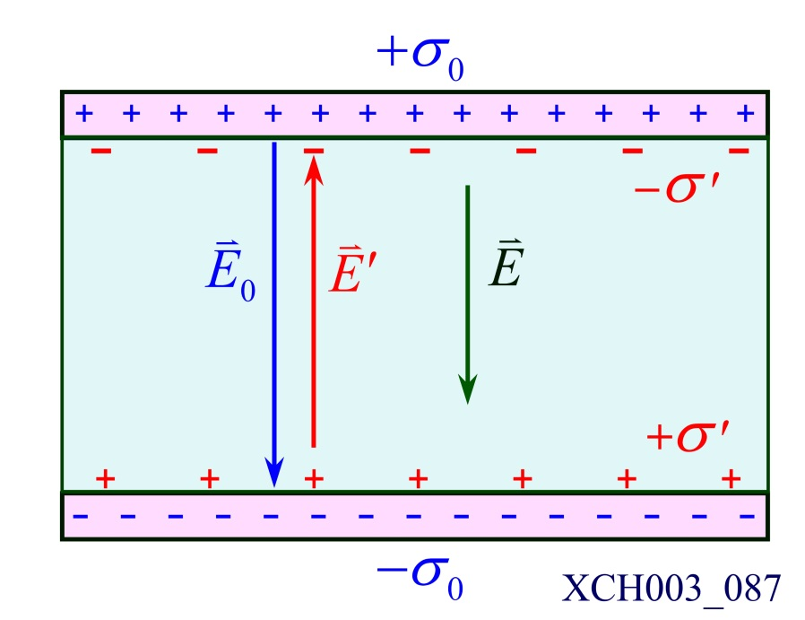
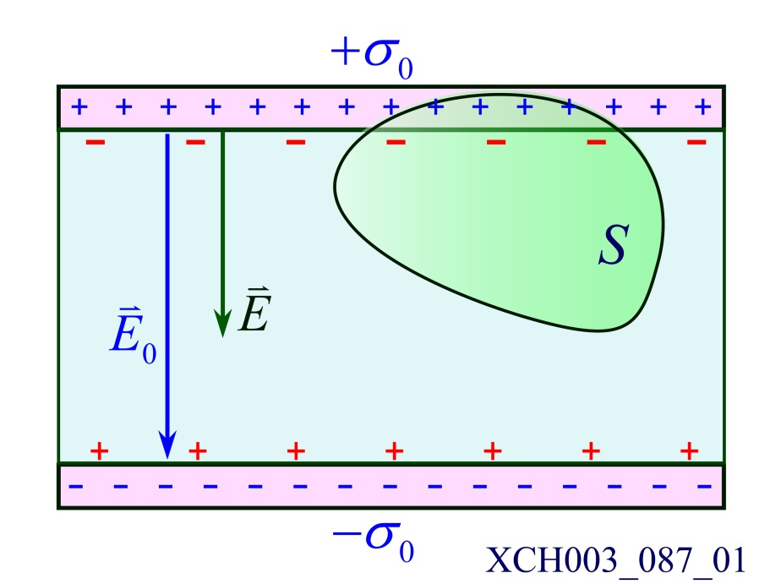
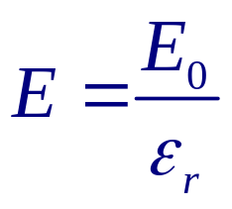
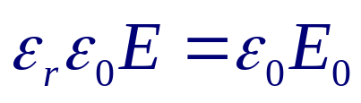
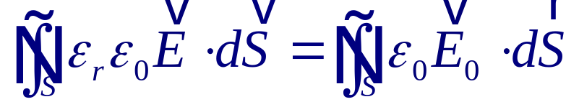





05 介质中的高斯定理和电位移矢量
—— 带电平行板
介质中的电场强度
闭合曲面S
—— 自由电荷

Slide 16


—— 电位移矢量
—— 介质中的高斯定理
—— 在介质中
通过任意闭合曲面的电位移通量
等于该闭合曲面包围的自由电荷的代数和
—— 电位移线起于自由正电荷，终止于自由负电荷
与束缚电荷无关！ 电位移矢量无明确物理意义！

Slide 17







06 之间的关系
—— 电位移矢量
—— 意义是什么呢？

Slide 18








 带电q的金属球浸入各向同性的均匀介质油中
计算空间电场分布
 金属球面的电荷和介质面束缚电荷分布具有球对称性
—— 电场强度

